Slide 1

Verkkoasioinnin turvallisuus ja huijausten tunnistaminen
Opas senioreille

Slide 2

Johdanto
Verkkoasiointi helpottaa arkea mutta tuo mukanaan riskejä.
Huijarit kohdistavat viestejä erityisesti senioreihin, mutta kuka tahansa voi joutua uhriksi.
Tavoitteena on oppia tunnistamaan huijausyritykset ja toimimaan turvallisesti.

Slide 3

Yleisimmät huijaustavat
Huijausviestit: sähköpostit ja tekstiviestit, joissa on linkki tai uhkaava sävy.
Puhelinhuijaukset: soittaja esiintyy pankin, poliisin tai teknisen tuen edustajana.
Huijaussivustot: väärennetyt verkkosivut muistuttavat aitoja palveluita.
Muut huijaukset: sijoitus-, rakkaus- ja palkintohuijaukset.

Slide 4
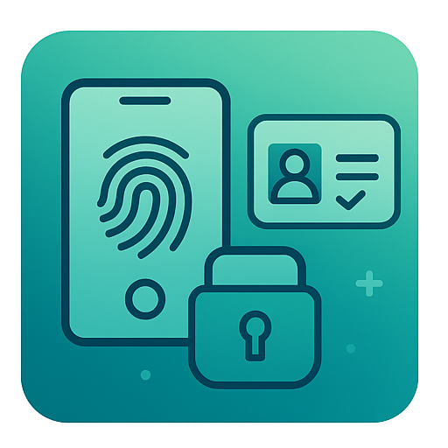
Huijausviestien tunnistaminen
Lähettäjäosoite on outo tai ei vastaa organisaation nimeä.
Viesti luo kiireen tunteen ja uhkailee seurauksilla.
Pyydetään henkilökohtaisia tietoja tai tunnuksia.
Linkin osoite poikkeaa virallisesta verkkotunnuksesta.
Huono kieli tai kirjoitusvirheet herättävät epäilyn.

Slide 5

Puhelinhuijauksien merkit
Soittaja väittää olevansa pankista, poliisista tai teknisestä tuesta.
Pyydetään pankkitunnuksia tai korttitietoja – pankki ei koskaan kysy näitä puhelimitse.
Kehotetaan siirtämään rahaa "turvatilille" tai asentamaan etäohjelma.
Puhelu herättää kiireen ja pelottelun; lopeta rohkeasti.

Slide 6

Huijaussivustot ja muut huijaukset
Väärennetyt sivut muistuttavat oikeita – tarkista osoiterivi tarkasti.
SSL-lukko kertoo vain yhteyden salauksesta, ei sivun aitoudesta.
Älä usko liian hyviä tarjouksia, sijoitusvinkkejä tai arpajaisvoittoja.
Somessa tai kauppapaikoilla esiintyvät valesuhteet ja valetilit.

Slide 7

Huijausten tunnistus ja reagointi
Tutki lähettäjä ja linkit ennen kuin toimit.
Älä klikkaa epäilyttäviä linkkejä tai avaa tuntemattomia liitteitä.
Älä jaa tunnuksiasi; pankki tai viranomainen ei koskaan kysy niitä viestillä tai puhelimessa.
Jos jokin vaikuttaa epäilyttävältä, tarkista asia itse oikeasta lähteestä.

Slide 8

Turvallisen asioinnin perusvinkit
Kirjaudu palveluihin suoraan kirjoittamalla osoite tai käyttämällä kirjanmerkkejä.
Käytä vahvaa tunnistautumista (pankkitunnukset, mobiilivarmenne).
Pidä pää kylmänä ja kysy neuvoa, jos olet epävarma.
Pidä laitteesi ja sovelluksesi ajan tasalla.

Slide 9

Toiminta huijaustilanteessa
Älä vastaa huijausviesteihin tai klikkaa linkkejä – poista viesti.
Katkaise epäilyttävä puhelu ja tarkista asia soittamalla itse oikeaan numeroon.
Jos olet antanut tietoja tai rahaa, ota heti yhteys pankkiin ja tee rikosilmoitus.
Ilmoita huijausviesteistä Kyberturvallisuuskeskukselle ja kerro läheisille.

Slide 10
Esimerkki ja yhteenveto
Case: Leena sai "pankista" puhelun, jossa kehotettiin siirtämään rahat turvatilille. Leena katkaisi puhelun ja soitti itse pankkiin – kyseessä oli huijaus.
Muista: jos jokin kuulostaa epäilyttävältä tai liian hyvältä ollakseen totta, se todennäköisesti on huijausta.
Käytä tervettä järkeä ja varmista aina viestien ja puhelujen aitous.
Seuraa viranomaisten tiedotteita ja opi tunnistamaan uusia huijauksia.

